Slide 1
Luova ajattelu

Slide 2
Luovan ajattelijan tunnusmerkit
kyky ideoida uutta
kyky kyseenalaistaa itsestään selvinä pidettyjä asioita
kyky parantaa työtulostaan kekseliäillä tavoilla
kyky löytää ideoiden välisiä kytköksiä ja yhtymäkohtia
rohkeus astua mukavuusalueen ulkopuolelle
uteliaisuus ja pelottomuus kokeilla uutta

Slide 3
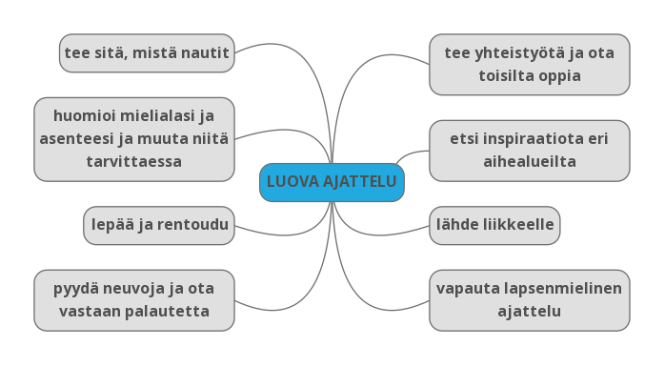
Kuinka kehittää luovaa ajattelua

Slide 4
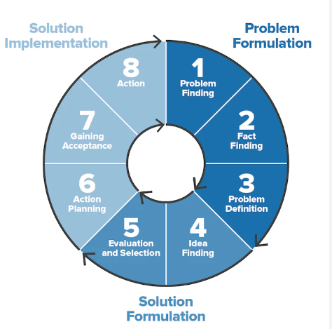
Luova työskentely ongelmanratkaisussa
Improvisaatio
Ideariihi
Lateraali ajattelu (ajattelu epätavallisesta näkökulmasta/lähtökohdista)
Kysymyskierros (kuka/mikä, mitä, missä, milloin, miten, miksi)
false faces (hyödynnä tavanomaisten oletusten vastakohtia uusien näkökulmien ja ratkaisukeinojen löytämiseksi)
simples-metodi (kuvassa)

